Slide 1
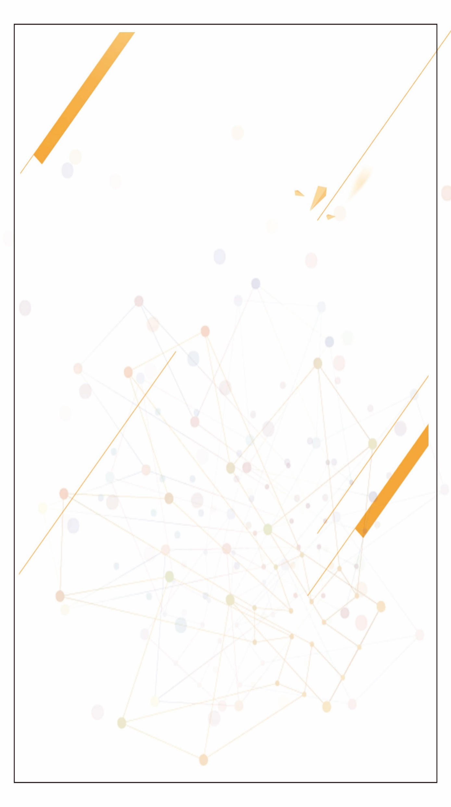

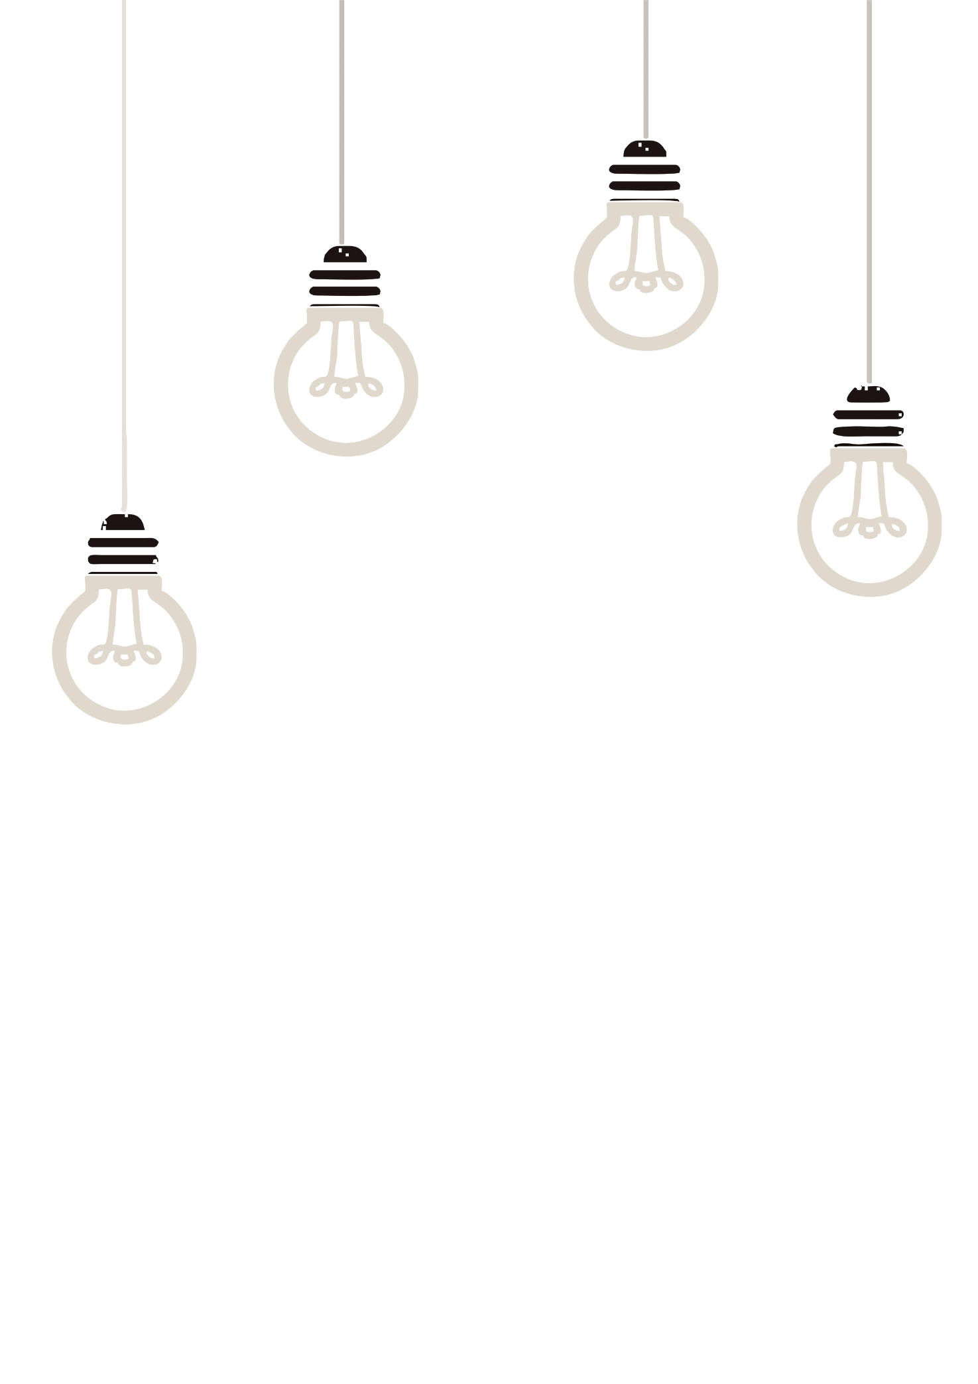

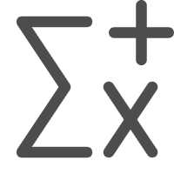
L^{A}T_{E}X_OCR
将手写公式或截图转换为LaTeX格式的小工具
答辩人：杜云

Slide 2
CONTENT
项目简介
功能介绍
01
02
快来使用L^{A}T_{E}X _OCR！
上传截图文件，转为L^{A}T_{E}X
利用web端的手写板，手写公式转为L^{A}T_{E}X
Demo演示
未来展望
03
04
前端Vue，后端Flask+Pytorch
Azure GPU服务器训练并部署
优化模型，提升算法性能
更加友好的UI

Slide 3
项目简介
L^{A}T_{E}X_OCR
01
快来使用L^{A}T_{E}X _OCR！
前端Vue，后端Flask+Pytorch

Slide 4
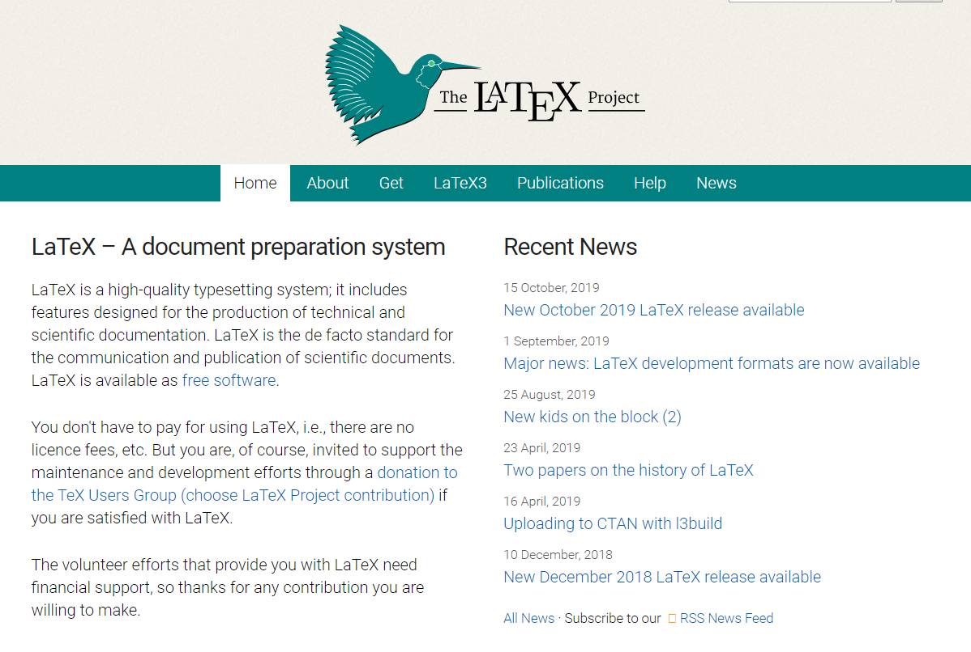
L^{A}T_{E}X介绍
L^{A}T_{E}X_OCR

Slide 5
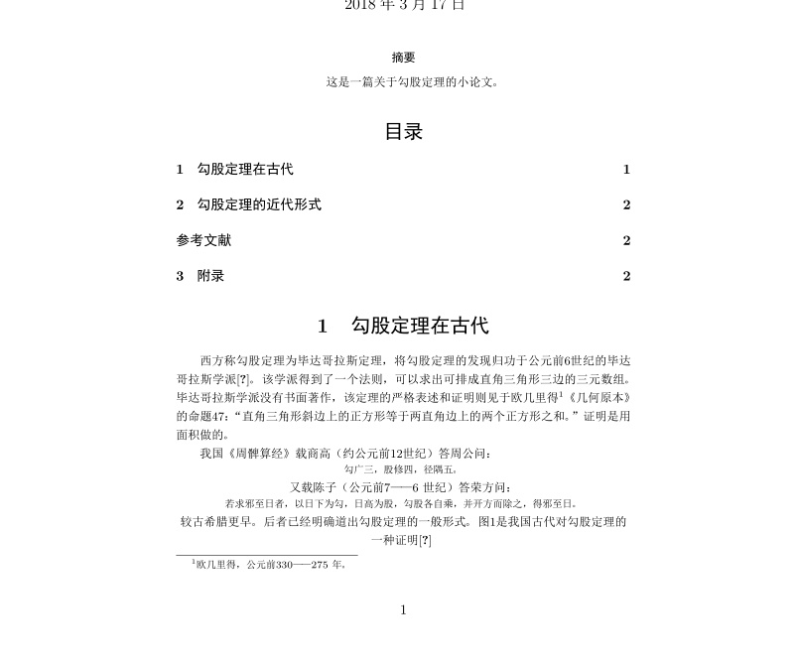
L^{A}T_{E}X介绍
L^{A}T_{E}X_OCR
\documentclass[UTF8]{ctexart}
\usepackage{amsmath}
\begin{document}
\title{杂谈勾股定理}
\author{张三}
\date{\today}
\maketitle
\end{document}

Slide 6
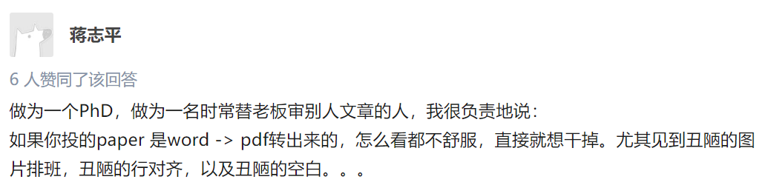
L^{A}T_{E}X介绍
L^{A}T_{E}X_OCR

Slide 7
项目简介
L^{A}T_{E}X_OCR
L^{A}T_{E}X_OCR ！
快来使用L^{A}T_{E}X _OCR！
http://137.117.109.254:3000/

Slide 8
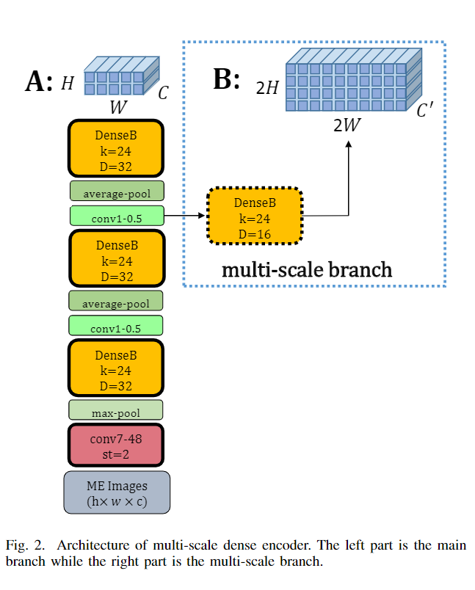
项目简介
L^{A}T_{E}X_OCR
Multi-Scale Attention with Dense Encoder forHandwritten Mathematical Expression Recognition

Slide 9
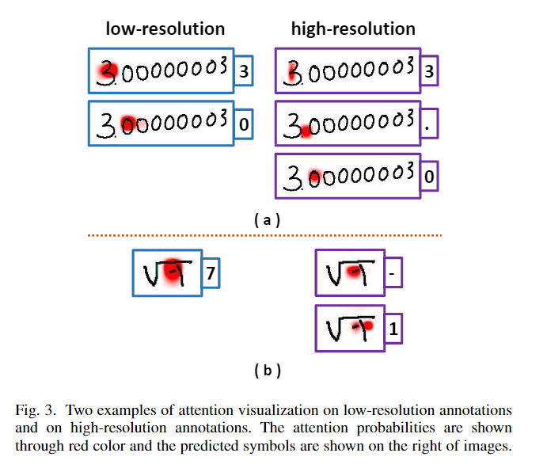
项目简介
L^{A}T_{E}X_OCR

Slide 10
功能介绍
L^{A}T_{E}X_OCR
02
上传截图文件，转为LaTeX
利用web端的手写板，手写公式转为LaTeX

Slide 11




技术栈
L^{A}T_{E}X_OCR

Slide 12
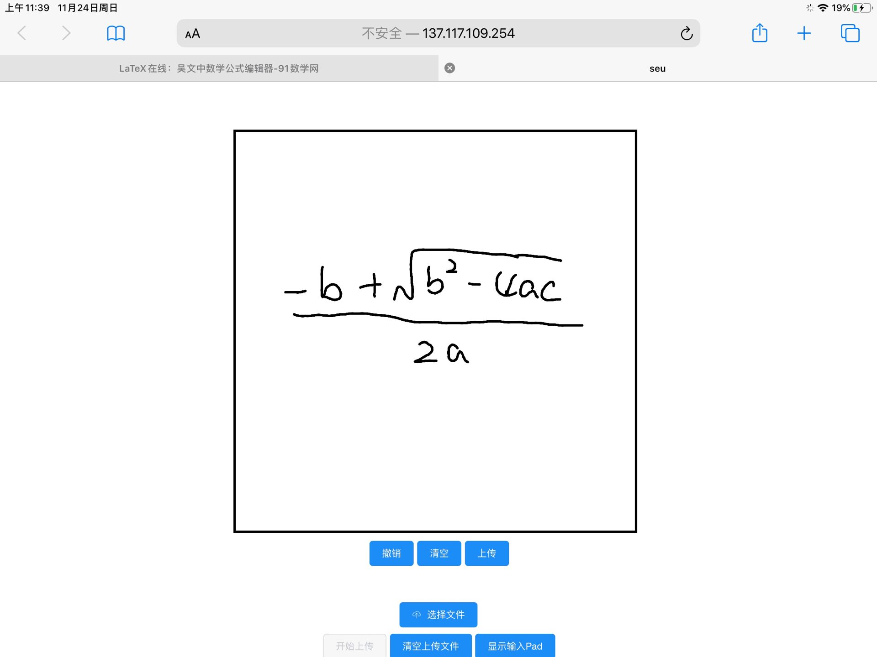
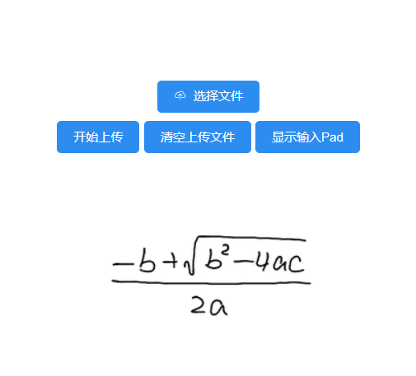
功能介绍
L^{A}T_{E}X_OCR
选择图片上传识别
利用Surface等触控设备手写公式识别

Slide 13
Demo演示
L^{A}T_{E}X_OCR
03
前端Vue，后端Flask+Pytorch
Azure GPU服务器训练并部署

Slide 14
项目简介
L^{A}T_{E}X_OCR
L^{A}T_{E}X_OCR ！
快来使用L^{A}T_{E}X _OCR！
http://137.117.109.254:3000/

Slide 15
未来的展望
L^{A}T_{E}X_OCR
04
优化模型，提升算法性能
更加友好的UI以及更丰富的跨平台应用
轻量化的模型加快推理速度

Slide 16
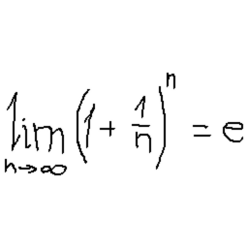
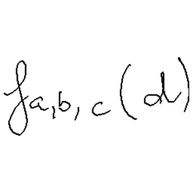
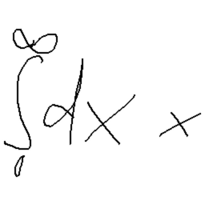
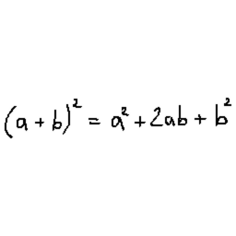
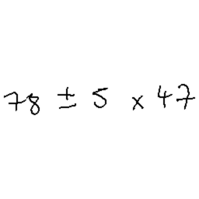
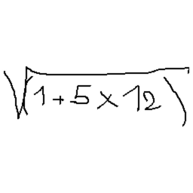
未来的展望
L^{A}T_{E}X_OCR

Slide 17
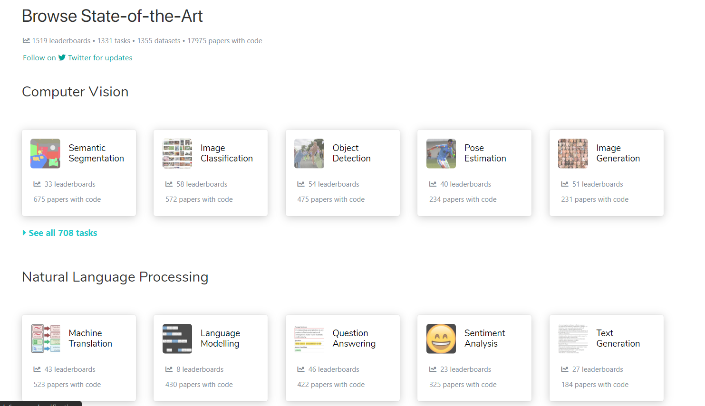
未来的展望
L^{A}T_{E}X_OCR
更加友好的UI以及更丰富的跨平台应用
增加IOS端应用，尝试使用CoreML进行模型部署以及推理
优化模型，提升算法性能
尝试使用state-of-the-art的模型进行训练以及推理
轻量化的模型加快推理速度

Slide 18
感谢聆听
答辩人：杜云

